Slide 1
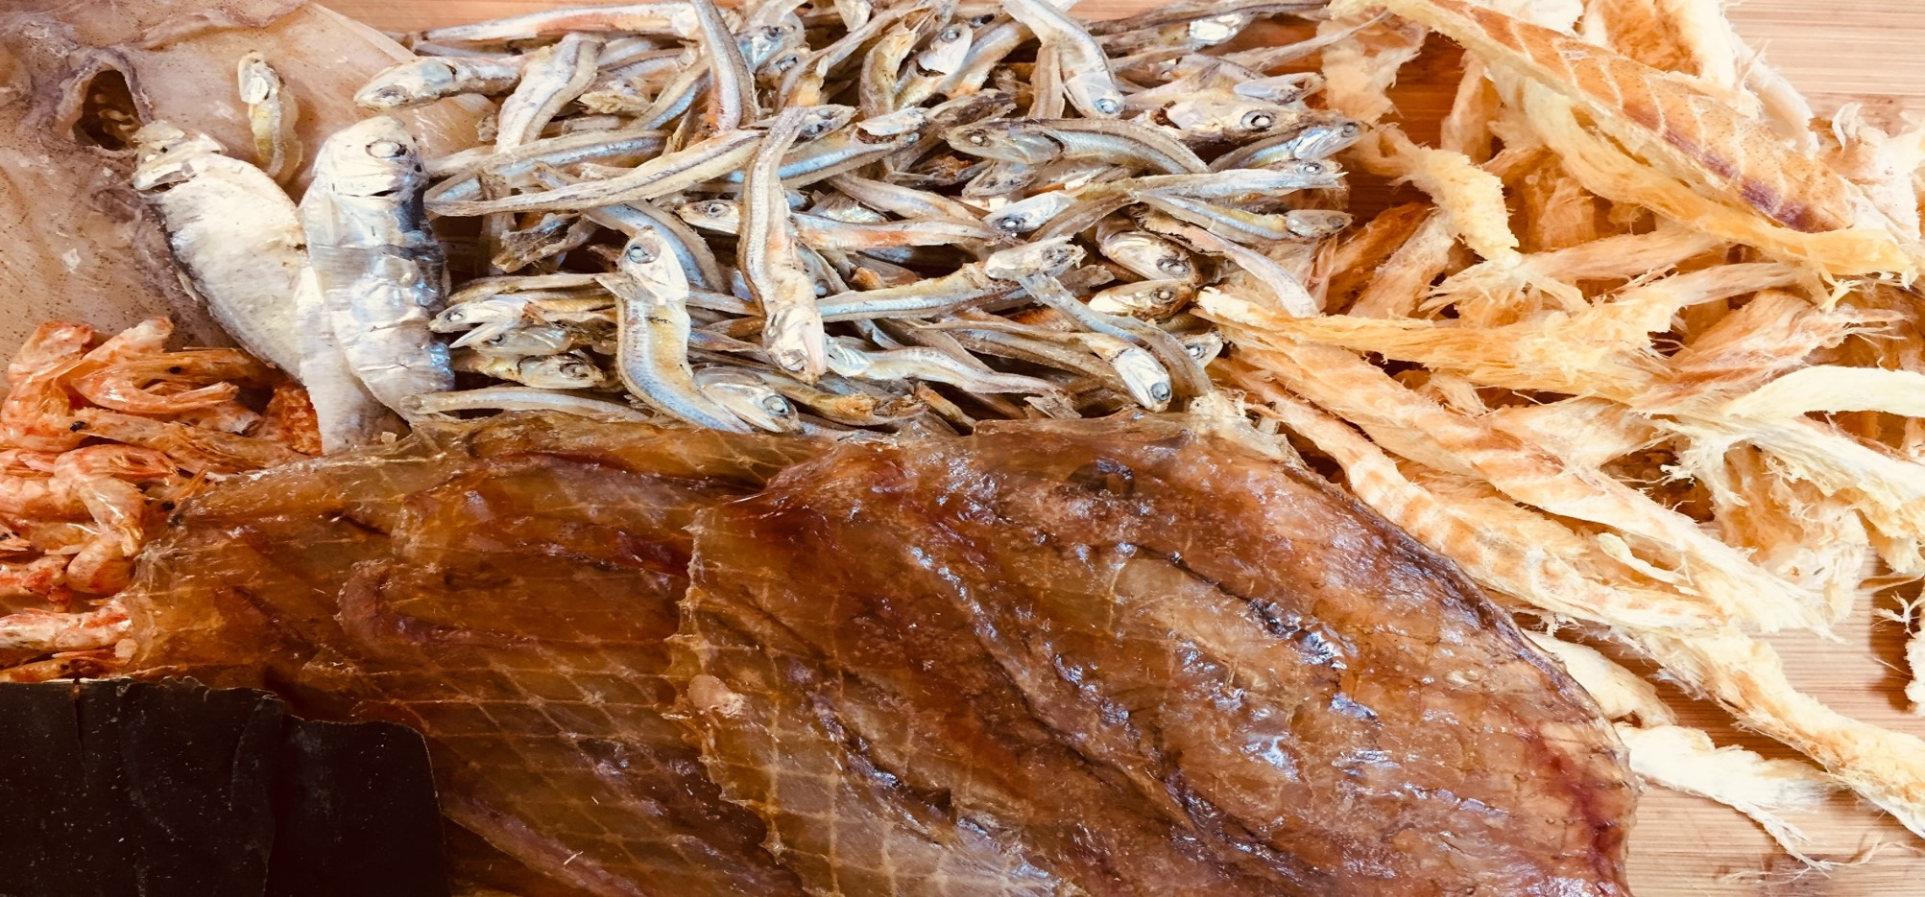
일성 건어물 온라인 마켓 사업소개
gunomul.com

Slide 2

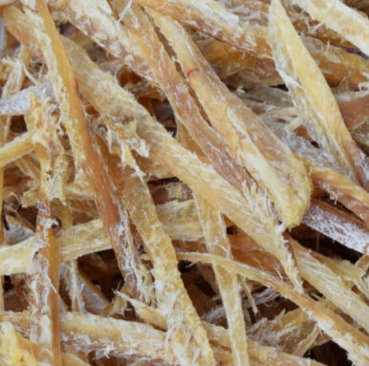
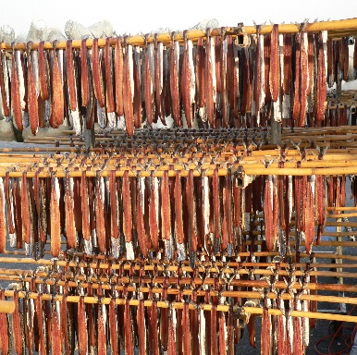
01
02
03
일성 건어물 소개
일성 건어물
주요 제품 군
상반기 매출 현황

